Slide 2
2.2.3 Modelo de Ishikawa (Espina de pescado)

Slide 3
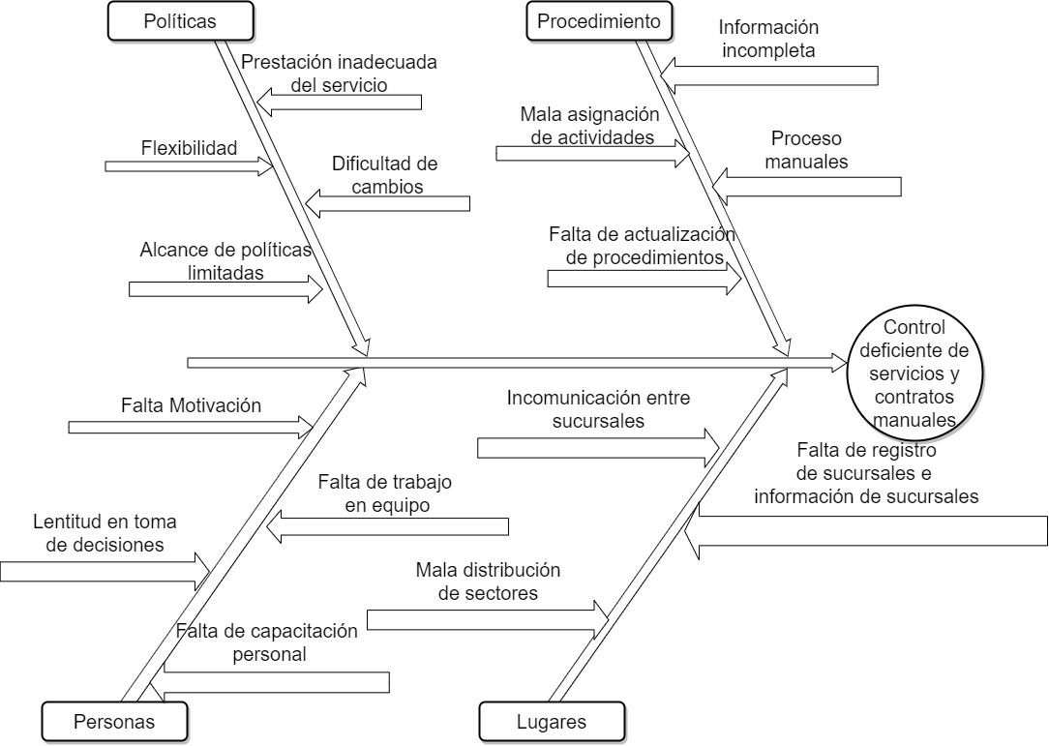
Control deficiente de servicios y contratos manuales

Slide 4
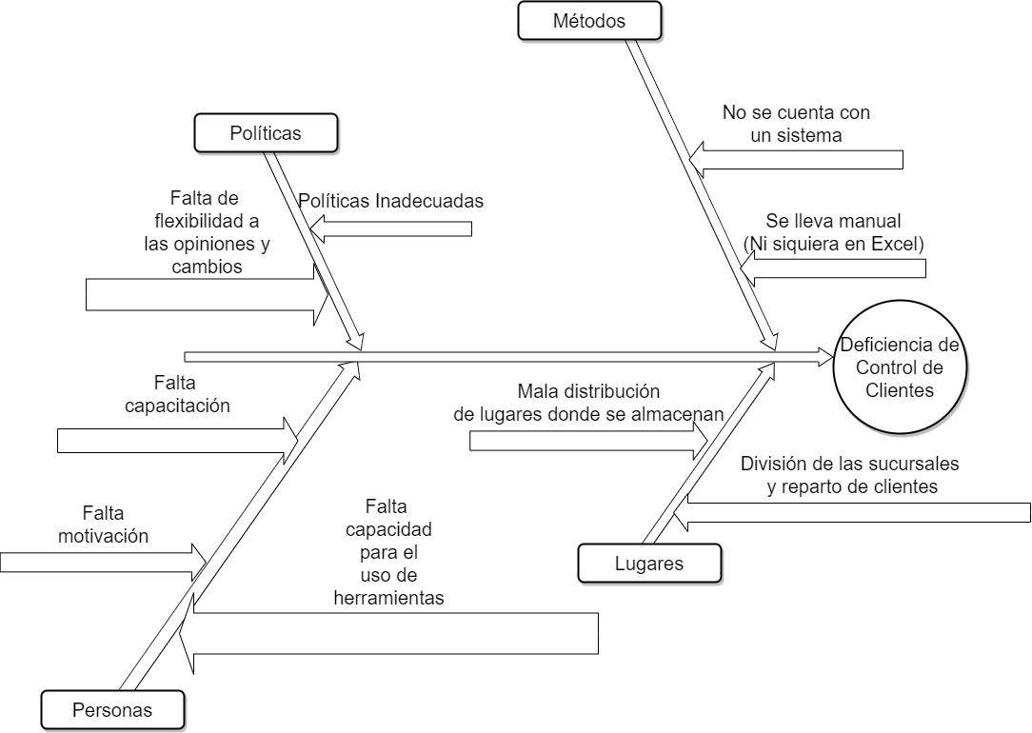
Deficiencia de control de clientes

Slide 5
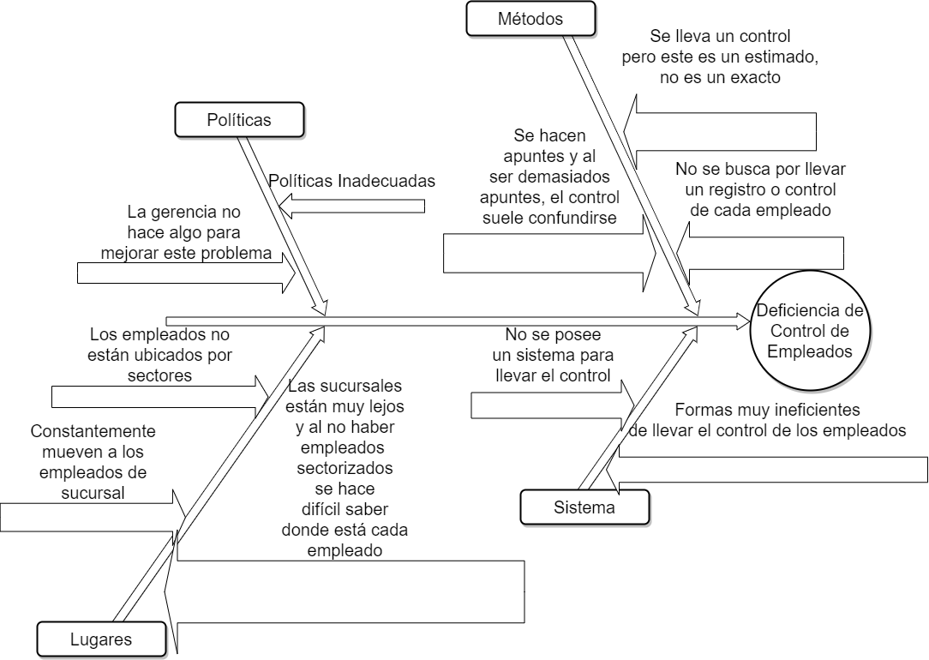
Deficiencia de control de empleados

Slide 6
2.2.3 Modelo de Ishikawa (Espina de pescado)

